Slide 1
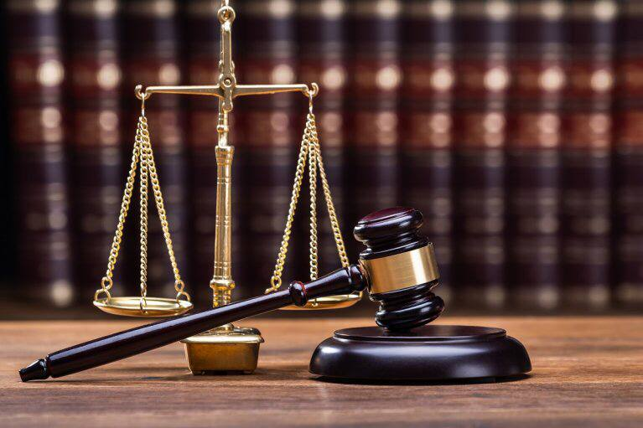
Судова етика
План
1. Поведінка судді під час здійснення правосуддя та позасудова поведінка судді
2. Поняття судової етики
3. Принципи судової етики

Slide 2
Поведінка судді під час здійснення правосуддя та позасудова поведінка судді
У суді:
-Суддя повинен виконувати свої професійні обов’язки незалежно, виходячи виключно з фактів, установлених на підставі власної оцінки доказів, розуміння закону, верховенства права, що є гарантією справедливого розгляду справи
-Суддя повинен старанно й неупереджено виконувати покладені на нього обов’язки та вживати заходів для поглиблення своїх знань та вдосконалення практичних навичок.
-Суддя повинен здійснювати судочинство в межах та порядку, визначених процесуальним законом
-Суддя повинен проявляти повагу до права на інформацію про судовий розгляд та не допускати порушення принципу гласності процесу.
- Суддя, що перебуває на адміністративній посаді в суді, повинен утримуватися від поведінки, дій або висловлювань, які можуть призвести до виникнення сумнівів у єдиному статусі суддів і в те, що професійні судді здійснюють колективне вирішення питань організації роботи суду.

Slide 3
Позасудова поведінка:
-Суддя не може належати до політичних партій і професійних спілок, брати участь у будь-якій політичній діяльності, мати представницький мандат, обіймати будь-які інші оплачувані посади, виконувати іншу оплачувану роботу, крім наукової, викладацької та творчої.
-Суддя має право брати участь у громадській діяльності, публічних заходах, якщо вони не завдають шкоди його статусу, авторитету суду і не можуть вплинути на здійснення правосуддя
-Суддя повинен бути обізнаним про свої майнові інтереси та вживати розумних заходів для того, щоб бути обізнаним про майнові інтереси членів своєї сім’ї.
-Суддя повинен враховувати, що сімейні, соціальні взаємовідносини чи будь-які інші стосунки та втручання з боку органів державної влади не мають впливати на поведінку судді чи ухвалення судових рішень.
-Участь судді у соціальних мережах, Інтернет-форумах та застосування ним інших форм спілкування в мережі Інтернет є допустимими, проте суддя може розміщувати, коментувати лише ту інформацію, використання якої не завдає шкоди авторитету судді та судової влади.

Slide 4
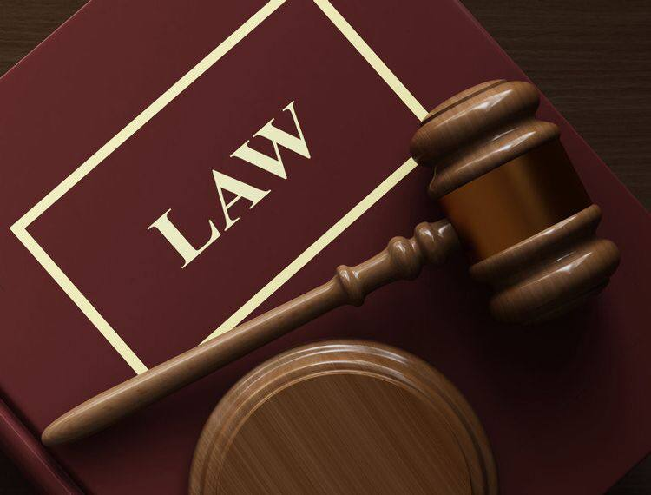
Поняття судової етики
Судова етика — галузь юридичної етики, яка досліджує комплекс моральних заборон і дозволів, зумовлених специфікою розгляду і вирішення в судових засіданнях кримінальних, цивільних, адміністративних справ.

Slide 5
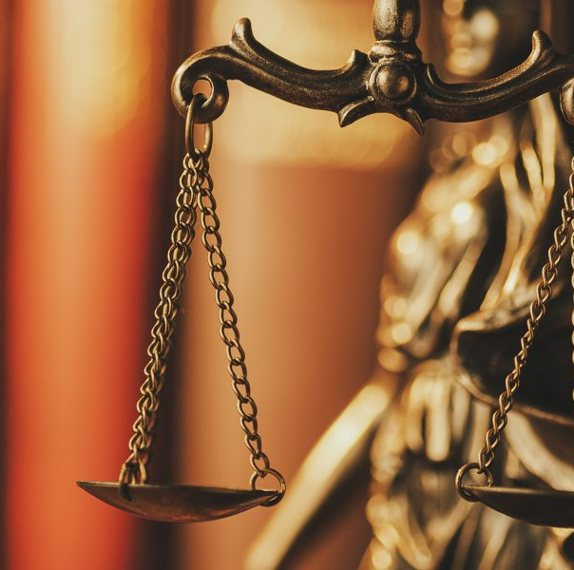
Оскільки судова система діє у сфері соціальних і міжособистісних конфліктів, найважливішою вимогою до неї є дотримання принципу справедливості. У кримінальному процесі, в якому йдеться про злочини і покарання, захист від злочинів найважливіших благ особистості, дотримання справедливості набуває особливого значення. Несправедливий суд може завдати великої шкоди як окремій людині, так і суспільству.
Конституція України забороняє будь-який вплив на суддів. Водночас вони не можуть належати до політичних партій, профспілок, брати участь у будь-якій політичній діяльності, мати представницький мандат.

Slide 6
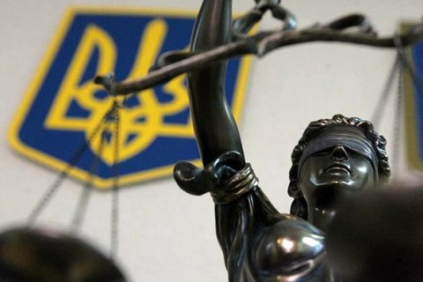
Суд повинен бути компетентним. Тому на посадах суддів працюють фахівці з досягненням відповідного віку, стажем роботи у правовій галузі, будучи рекомендованими відповідними кваліфікаційними органами.
Вважається, що колегіальний суд більшою мірою гарантує прийняття виваженого і справедливого рішення. Тому одноосібне здійснення правосуддя у кримінальних справах нерідко кваліфікують як усунення громадян від участі у правосудді.
Велика правова і моральна відповідальність покладається на голову суду, який повинен забезпечити під час судового розгляду дотримання чинних законів і моральних принципів. Керуючи судовим засіданням у межах, приписаних законом процесуальної процедури, голова суду вступає в моральні відносини зі сторонами, іншими особами, які беруть участь у справі (а при колегіальному слуханні справи — із суддями, народними засідателями чи присяжними засідателями).

Slide 7
Прокурор, суддя, слідчий, захисник мають дотримуватися моральних норм. Так, прокурор, захищаючи інтереси суспільства і виступаючи від імені держави, водночас повинен дбати і про законні інтереси, гідність підсудного. Захисник-адвокат покликаний передусім захищати гідність підсудного, адже обвинувачений, якого судять, ще не засуджений.
Розгляд справи здебільшого завершується судовим рішенням з основного питання кримінальної справи. Йдеться про вирок, який, будучи найважливішим рішенням у справі, повинен своїм змістом і формою відповідати високим вимогам права і моралі, законності, обґрунтованості, мотивованості, переконливості і справедливості.
Судова етика, досліджуючи і рахуючись із нормами чинного законодавства, виявляє сфери, де воно не спрацьовує, і пропонує відповідні рекомендації, які ґрунтуються на загальних принципах етики і даних юридичної практики.

Slide 8

Принципи судової етики
До професійних етичним принципам, які визначають як загальну спрямованість правосуддя, так і дії осіб, зайнятих у його відправленні, відносяться справедливість, неупередженість, незалежність. Вони мають важливе виховне та регулятивне значення, а також сприяють формуванню професійного світогляду юриста. Однак зміст і форми їх прояву можуть суттєво відрізнятися в залежності від специфіки функцій, виконуваних тими чи іншими представниками юридичної спільноти.

Slide 9
Протягом усього періоду історії суспільної думки поняття справедливості незмінно пов'язувалося з поданням про етичному статусі цінності людини та її життя в ряду інших базових цінностей моралі.
Основи розуміння справедливості були закладені ще в Античності в філософському вченні Аристотеля. У своїх уявленнях давньогрецький мислитель виходив з відмінності, існуючого між двома основними формами справедливості - розподільної (дистрибутивної) і зрівнює (ретрібутівной).
Розподільна справедливість визначається тим, що в суспільстві існує необхідність враховувати заслуги кожної людини. Блага, будь то багатство і влада або ж почесті і слава, завжди дефіцитні; за своєю природою вони не можуть бути в рівній мірі розподілені між усіма людьми.
Зрівнююча справедливість, за Арістотелем, знаходить своє вираження в необхідної пропорційності вигоди і збитку. З одного боку, він поширює її дію на сферу ринкових відносин, де спочатку здійснюються обмін і продаж товарів за їх об'єктивної вартості. Тут не має значення, хто ти, оскільки за основу приймається виключно склалася на даний момент оцінка результатів праці різних виробників. З іншого боку, той же принцип Аристотель фактично застосовує до області кримінальних покарань, де всі особи, які вчинили злочин, опиняються в рівному становищі перед законом.

Slide 10
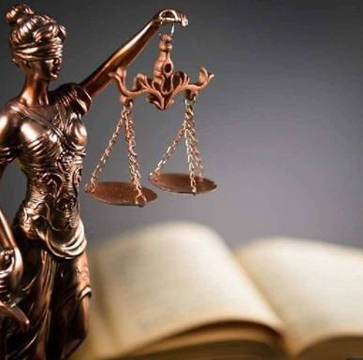
Мета діяльності судді як представника держави полягає в тому, щоб відшкодувати постраждалій стороні понесений нею збиток допомогою призначення винуватцю покарання, розмірного здійсненого діянню.
Стосовно до сфери судочинства на перше місце, як правило, виходить саме зрівнюючанеобхідність, зміст якої полягає у невідворотності відплати за вчинене. Вона ставить громадян у рівне правове становище, а тому правосуддя вершиться, незважаючи на особи, соціальне становище, службовий або майновий статус, яким володіє той чи інший людина в суспільстві і державі. Вимога справедливості означає в цьому контексті всебічне і неупереджене розгляд конкретної справи, незалежно від будь-яких обставин, у судовому засіданні, де тільки й може бути визначена конкретна вина або відсутність такої у підсудного.

